Slide 1
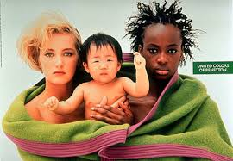

Rasy, národy, etniká

Slide 2
Ľudské rasy
Rasa – skupina ľudí s rovnakými telesnými znakmi.
Poznáme:
Mongoloidná (žltohnedá, ázijsko-americká)
Europoidná (biela, euroázijská, kaukazká)
Negroidná (čierna, rovníková)

Slide 3
Národy
Sú spoločenstvá, ktoré vznikajú na základe
spoločného:
Jazyka
Územia
Kultúry
Dejiny
(slovenský národ, španielsky národ, nemecký národ...)

Slide 4
Národnosť – etnikum – skupina ľudí so spoločným pôvodom, jazykom a kultúrou, mentalitou, pred vznikom národa.
Nacionalizmus – jednostranné zdôrazňovanie významu jedného národa.
Šovinizmus – krajný nacionalizmus, nenávisť k inému národu.
Rasizmus - odmietanie inej rasy, nenávisť k inej rase

Slide 5
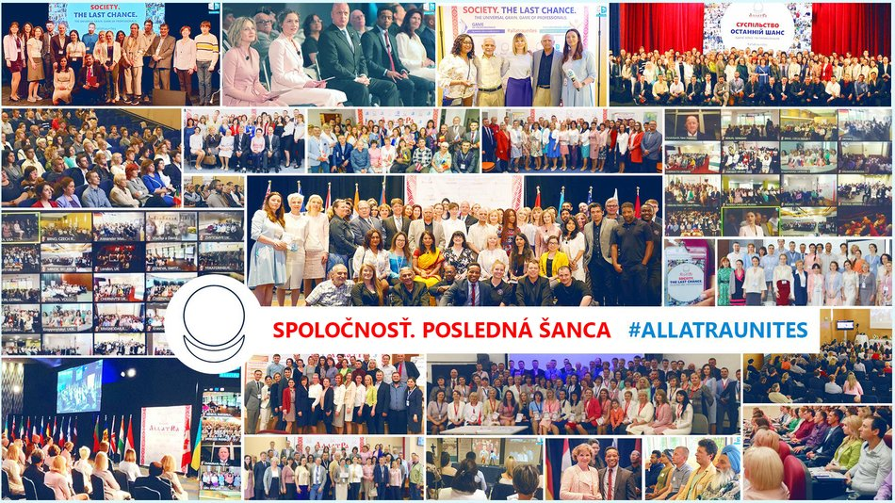
Ľudská spoločnosť
je rôznorodá z hľadiska rás, národov a etník, ale je rovnorodá z hľadiska ich práv.

